Slide 1
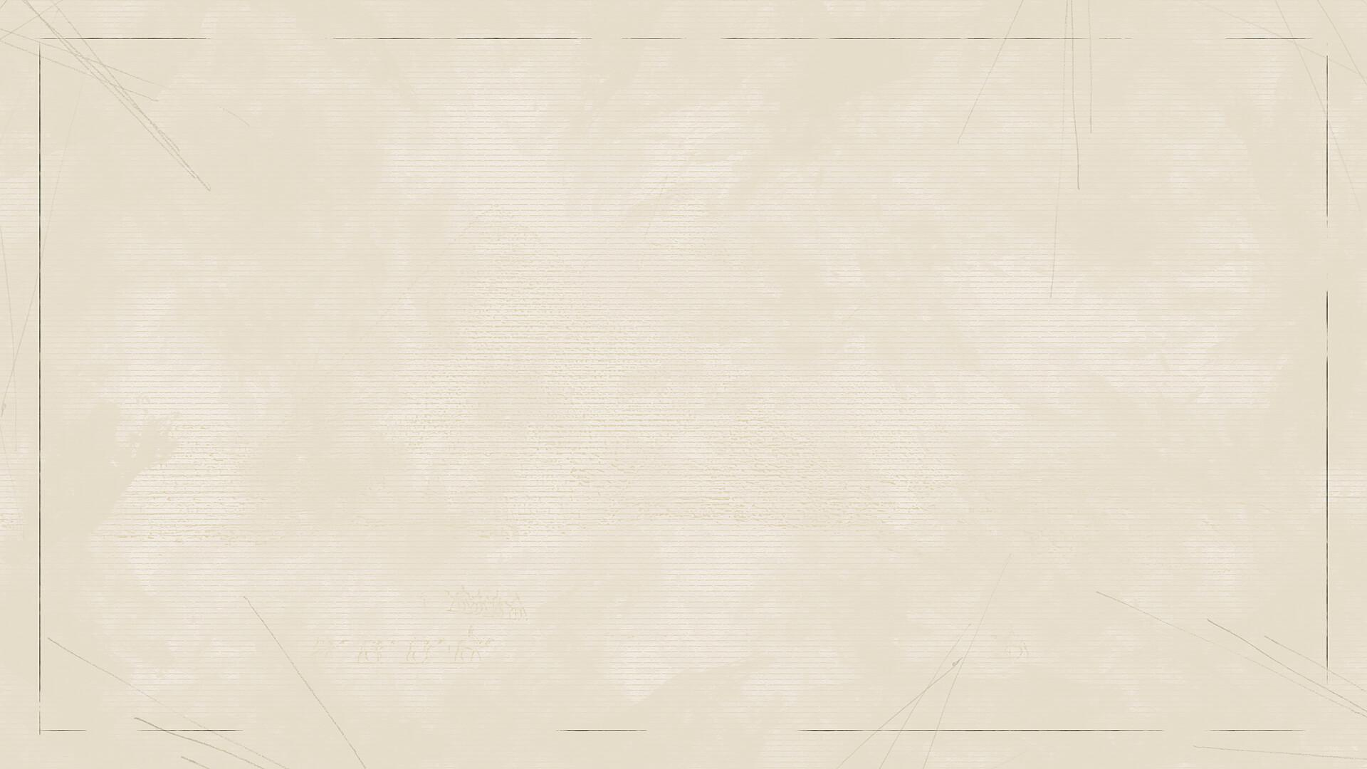
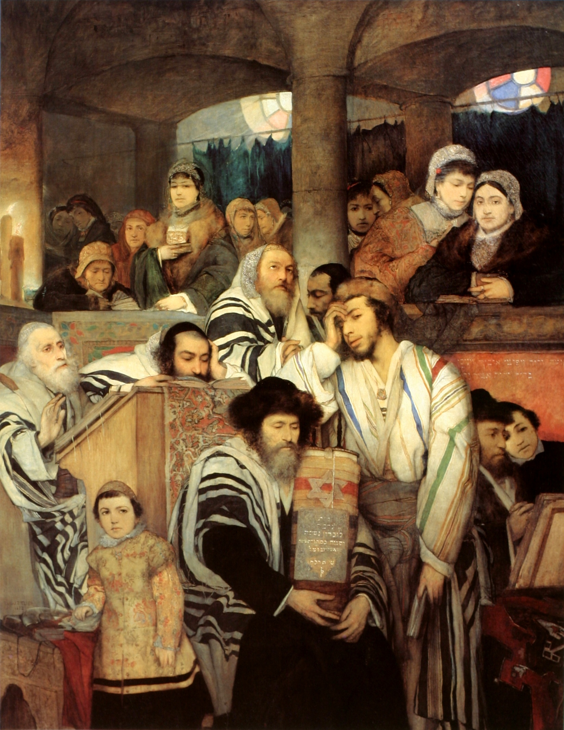
Las fiestas Judías Pesaj פסח

Slide 2
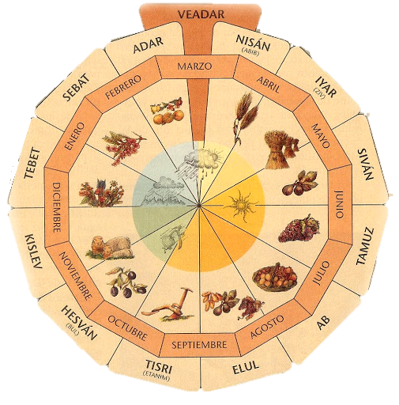
14 de Nisán
Pesaj - פסח
Fiesta de la primavera
Fiesta de los ácimos
Fiesta de la Libertad

Slide 3
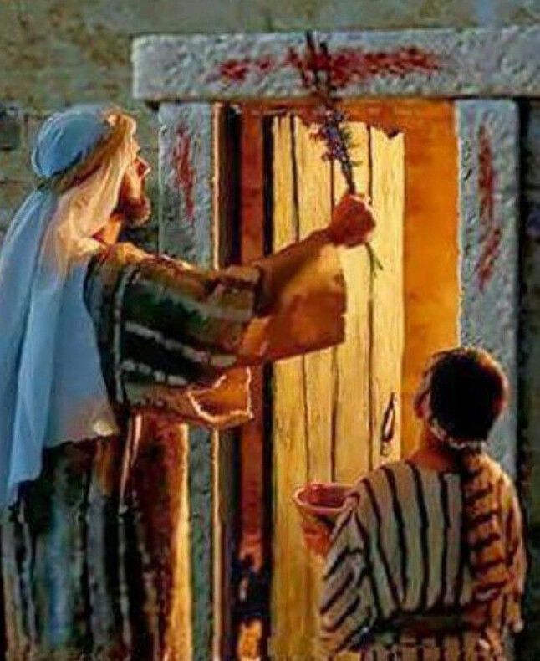
PESAJ «pasaj»
Cojear, saltar, PASAR
El Señor ha pasado sobre la casa de los israelitas y no los ha herido como a sus enemigos.
Liberación – Salvación
¡Es la Pascua del Señor! En esa noche yo pasaré por la tierra de Egipto. Cuando yo vea la sangre pasaré de largo (pasaj) ante vosotros y no habrá plaga exterminadora cuando yo hiera el país de Egipto. (Ex 12, 12s)

Slide 4
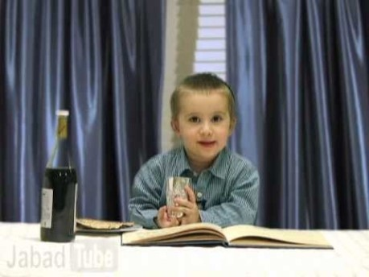
Dios,
dinamismo
«¡Es
que !»
pasa
esclavitud
«¡De la
a la »
Libertad !

Slide 5
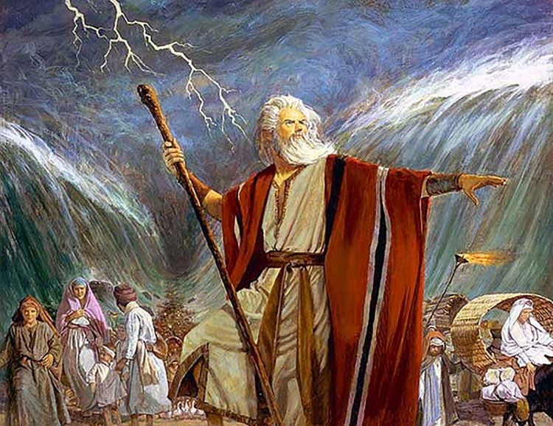
Temas de la fiesta
Paso de Dios
Paso del Señor en Egipto
Paso del Mar Rojo
Éxodo espiritual
de las pasiones
del propio EGO
Paso espiritual
entrada en la luz y en la vida nueva
Dios pasa, y su paso tiene el poder de hacer pasar al pueblo, de ponerlo en un dinamismo, en un camino, de colocarlo en una nueva dimensión: le abre la posibilidad de un camino hacia fuera, hacia la libertad y la Tierra prometida.

Slide 6
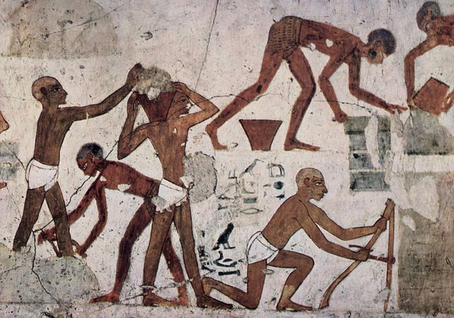
De la esclavitud a la libertad
Mitsrayim tsará (angustia, estrechez) Angustia de Egipto
ibrí: hebreo (raíz ‘br) = “el que pasa de largo”

Slide 7
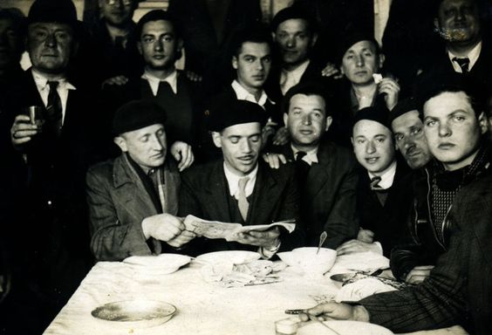
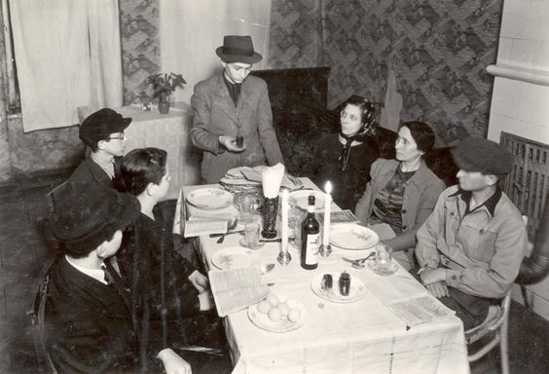
Memorial - Actualización
En cada generación, cada uno debe considerarse como si él mismo hubiera salido de Egipto, porque el Santo, bendito sea, no liberó solamente a nuestros padres, sino que con ellos nos liberó también a nosotros”
Misná, Pesajim 10,4

Slide 8
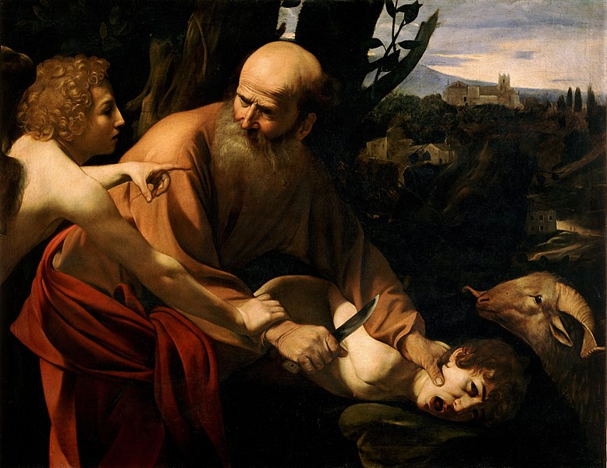
Acuérdate de la alianza
Aquedá de Isaac:
Abraham se dirige a Dios:
Cuando sus hijos se encuentren en la hora de la angustia, acuérdate del Aquedá (atadura) de Isaac, su padre, y escucha la voz de sus súplicas, escúchalos y líbralos de toda tribulación.
(Targum Neofiti)

Slide 9
Haggadá de Pesaj
Paso de Dios
Paso del Señor en Egipto
Paso del Mar Rojo
Éxodo espiritual
de las pasiones
del propio EGO
Paso espiritual
entrada en la luz y en la vida nueva
Por eso nosotros tenemos el deber de dar gracias, de cantar, de alabar, de glorificar, de exaltar, de celebrar y de bendecir a aquel que ha hecho, para nuestros Padres y para nosotros, todos estos milagros. Nos ha sacado de la esclavitud a la libertad, de la angustia a la alegría, del luto a la fiesta, de las tinieblas a la luz, de la esclavitud a la libertad. Cantemos en su honor: ¡Aleluya!

Slide 10
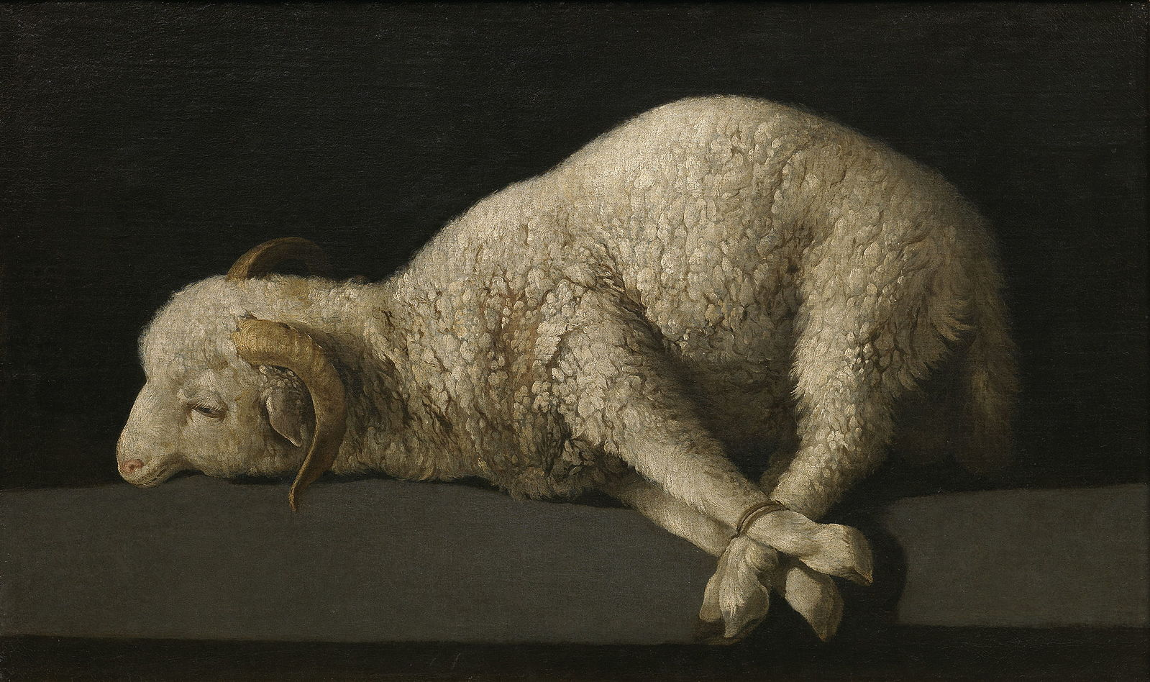

Cordero pascual
Antes de la destrucción del Templo (70 d.C.) el rito central de la Pascua era la inmolación del cordero.
¡Dios mismo proveerá el cordero para el sacrificio, hijo mío! (Gn 22,8)
«¡Abbá! Átame bien, no sea que yo dé patadas y no sea válido tu sacrificio.»
Es el mismo Isaac quien se entrega a su padre para ser inmolado.
Tamim: íntegro, inmaculado (víctimas sacrificiales) justo, inocente (personas)
Notes:
Isaac = prefigura de Cristo
Cordero = animal manso
Cordero íntegro, inmaculado = Hombre justo e inocente
Eucaristía: “Cuando iba a ser entregado a su pasión, voluntariamente aceptada…”

Slide 11
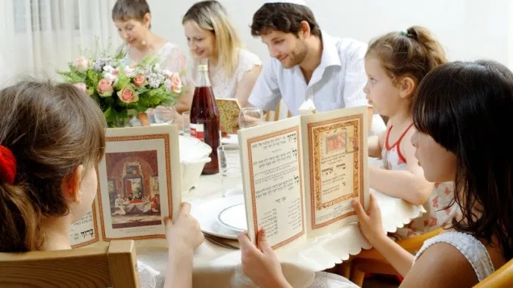
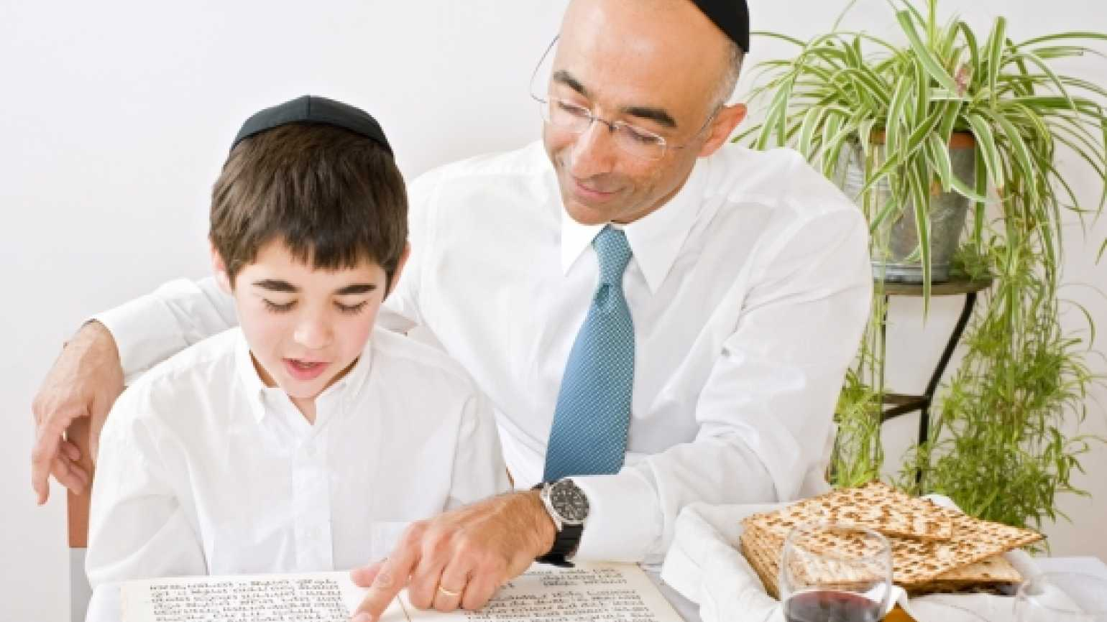

Seder de Pesaj
Fiesta familiar; liturgia doméstica.
Casa adornada
Miqvá – baño de purificación
Jamets – Eliminar la levadura
Símbolo de la inclinación al mal, que fermenta en el hombre y lo induce a obrar mal (pecar).
Fiesta de la creación y la vida nueva. Disposición interior, intención de corazón.
Trasmisión de la fe a los hijos ¿Por qué esta noche es diferente de todas las otras noches?

Slide 12
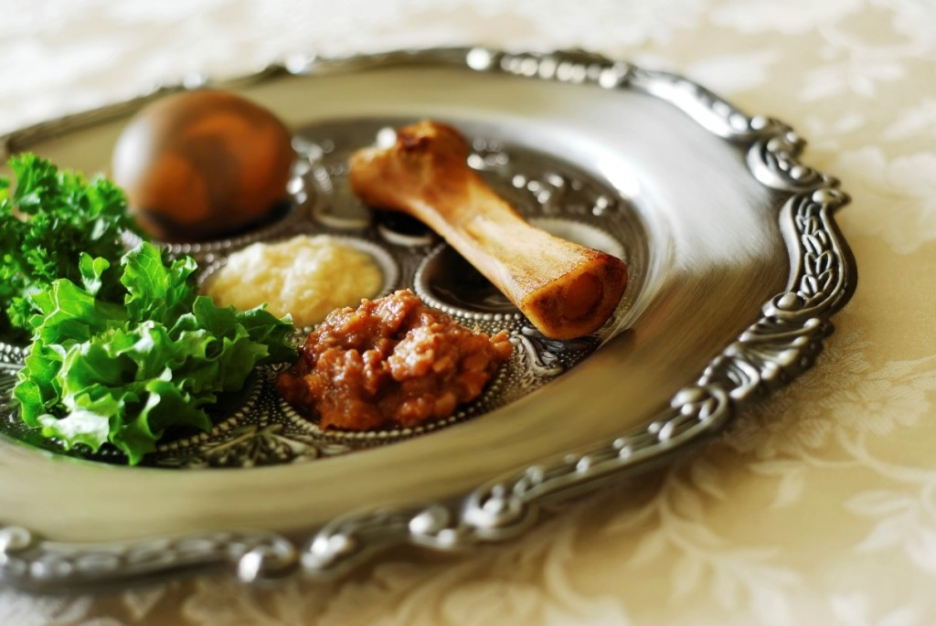
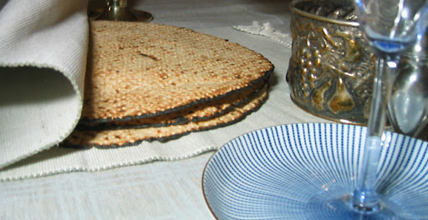
Orden del Seder
La fuente del Seder:
Brazo de cordero
Huevo
Maror – Hierbas amargas
Karpas – Apio
El bocado amargo
Jaroset – Ladrillos
Narración - Haggadá
Comida festiva
Dayyenú: “nos habría bastado”
“¡De cuántos grandes beneficios somos deudores al Señor!”

Slide 13
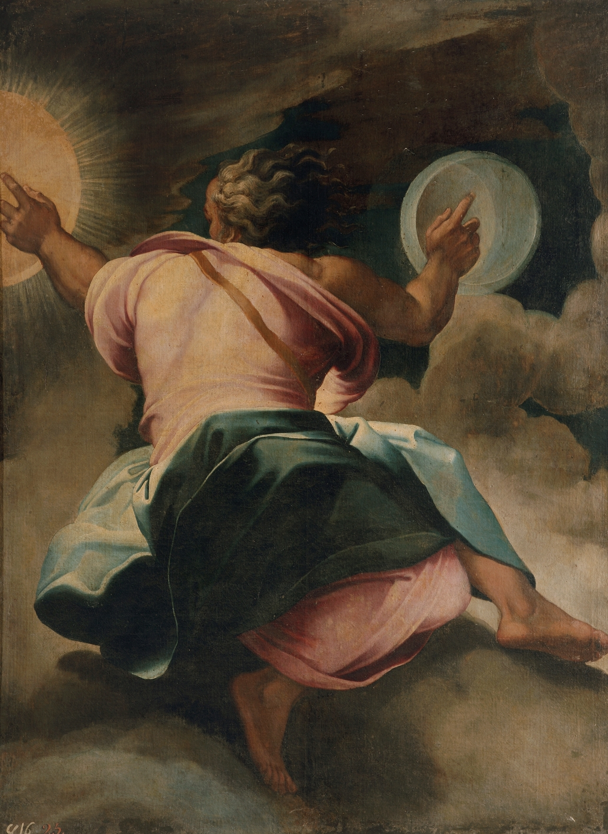
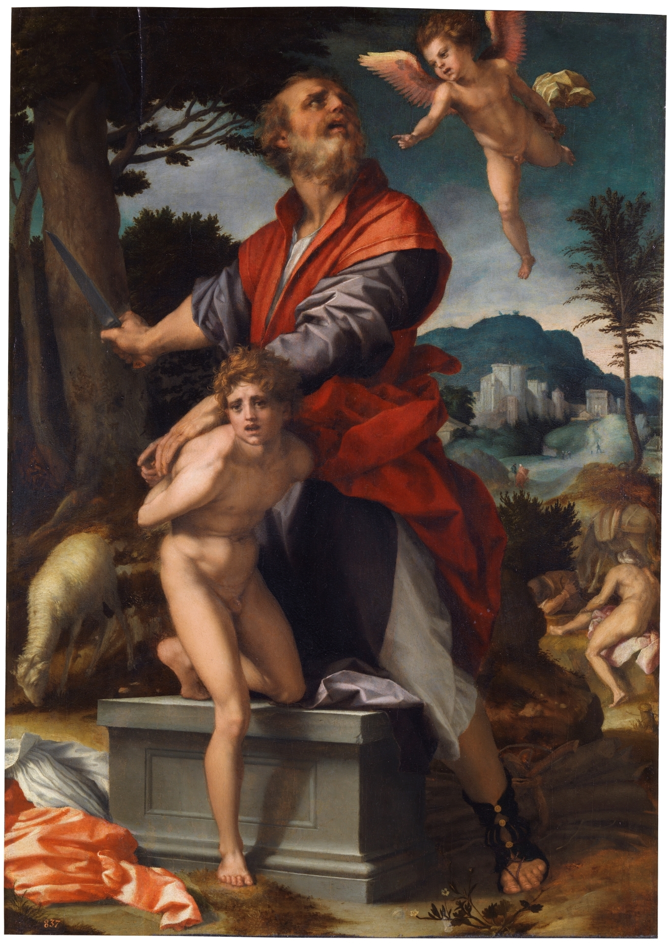
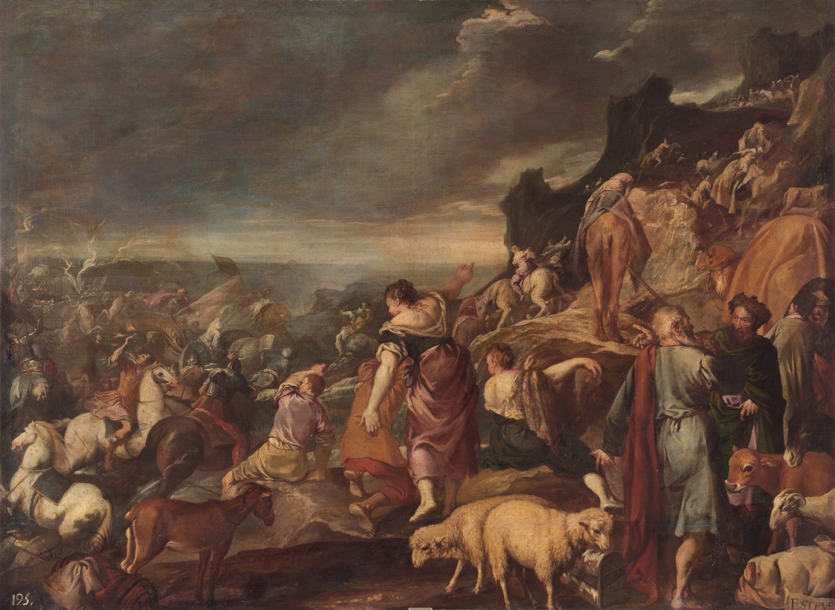
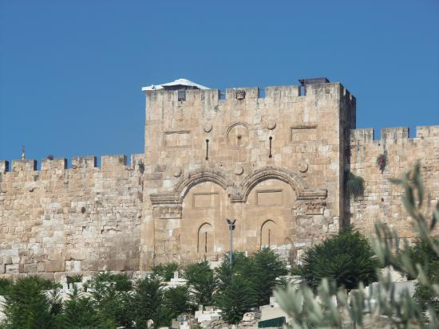
Las cuatro noches
Creación: de las tinieblas a la luz
Sacrificio de Isaac: de la muerte a la vida
Éxodo: de la esclavitud a la libertad
Mesías: el Rey Mesías vendrá de lo alto
HALLEL
“Es en nisán cuando fueron liberados, es en nisán cuando lo serán de nuevo”

Slide 14
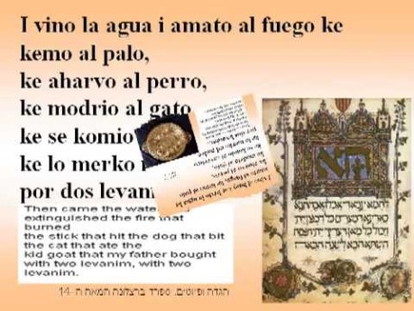
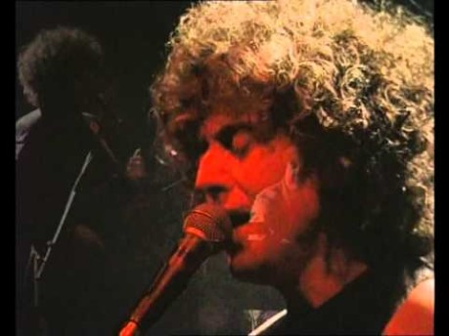
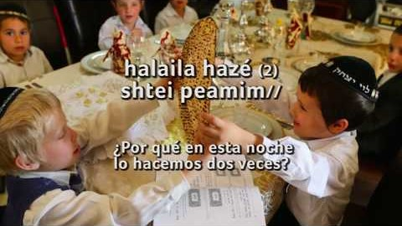
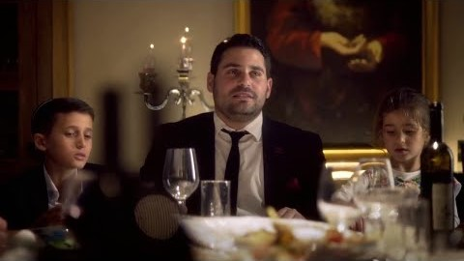
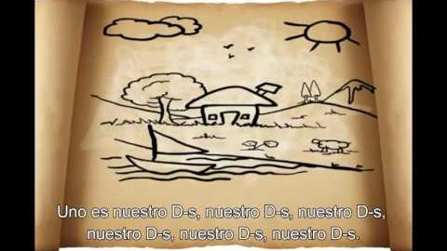
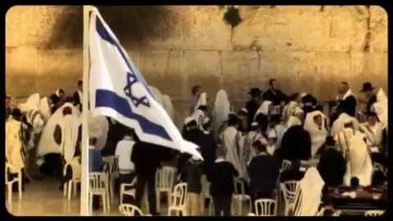
¡Jag Pesaj sameaj!
https://www.youtube.com/watch?v=gTr-eirtPfc
https://www.youtube.com/watch?v=AZ_6q4XOAfU
https://www.youtube.com/watch?v=wnq0qEKvtrA
https://www.youtube.com/watch?v=A1rH7rYuZQE
https://www.youtube.com/watch?v=up4MJW4jL2w
https://www.youtube.com/watch?v=Zii_aIudSqk

Slide 15

¡Muchas gracias!
¡El año que viene en Jerusalén!
fernando.delavega@ufv.es
לשנה הבאה בירושלים‎

